Slide 1

Fundamentos de Big Data
Professor
José Pedro Calistro Torres de Miranda

Slide 2


Objetivo da aula
Consolidar os conhecimentos adquiridos ao longo da disciplina Fundamentos de Big Data, revisando os principais conceitos, tecnologias e aplicações discutidos em sala.
A aula visa preparar os alunos para a prova teórica por meio de atividades interativas, simulado com questões de múltipla escolha e certo/errado, além da resolução de uma questão discursiva modelo.
Também será reservado um espaço para esclarecimento de dúvidas e orientações finais sobre o trabalho da disciplina.

Slide 3

Agenda
• Quebra-Gelo
• Revisão por Tópicos
• Dinamica Interativo
• Questão Aberta de Treino
• Dúvidas e Orientações sobre o Trabalho
• Check-out

Slide 4

Quebra-Gelo
🧠 “Fato ou Fake?” – Big Data Edition
🧩 “Quem Sou Eu?” – Conceito Misterioso

Slide 5
🧠 “Fato ou Fake?” – Big Data Edition
“Big Data só serve para empresas de tecnologia.”
(Fake)
“O Spark é mais rápido que o Hadoop MapReduce.”
(Fato)
“Dados em tempo real são chamados de dados em streaming.”
(Fato)
“A LGPD só se aplica a empresas públicas.”
(Fake)
“Machine Learning é magia.”
(Depende da fé do cientista 😅)

Slide 6
🧩 “Quem Sou Eu?” – Conceito Misterioso
🧠 “Sou rápido, gosto de memória RAM e odeio lentidão. Vivo em ambientes distribuídos e adoro MLlib. Quem sou eu?”
(Resposta: Spark)
🛢 “Guardo tudo, estruturado ou não. Não julgo ninguém, só armazeno. Às vezes sou confuso, mas flexível.”
(Resposta: Data Lake)

Slide 7
🧩 “Quem Sou Eu?” – Conceito Misterioso
🧠 “Sou rápido, gosto de memória RAM e odeio lentidão. Vivo em ambientes distribuídos e adoro MLlib. Quem sou eu?”
(Resposta: Spark)
🛢 “Guardo tudo, estruturado ou não. Não julgo ninguém, só armazeno. Às vezes sou confuso, mas flexível.”
(Resposta: Data Lake)

Slide 8
Revisão: O que Vimos até o momento?
Introdução à Disciplina
Conceitos Fundamentais do Big Data
Tecnologias para Big Data
Infraestrutura para Big Data
Processamento de Dados em Escala
Streaming de Dados
Machine Learning
Ética e Privacidade em Big Data

Slide 9
Introdução ao Big Data e os 5Vs
Big Data = grandes volumes de dados gerados em alta velocidade e variedade
5Vs: Volume, Velocidade, Variedade, Veracidade, Valor
Exemplo prático: redes sociais, sensores IoT, e-commerce

Slide 10
Tecnologias e Infraestrutura
Hadoop: HDFS + MapReduce + YARN
Spark: processamento em memória, mais rápido
NoSQL: bancos não relacionais (MongoDB, Cassandra)
Data Lake vs Data Warehouse

Slide 11
Processamento de Dados
Processamento Distribuído e Paralelismo
Batch Processing: dados em lotes, útil para ETL
Stream Processing: dados em tempo real, útil para alertas
Ferramentas: Hadoop, Spark, Kafka

Slide 12
Análise de Dados em Tempo Real
Streaming: fluxo contínuo de dados
Ferramentas: Apache Kafka, Spark Streaming, Flink
Aplicações: Uber, YouTube, redes sociais, IoT

Slide 13
Machine Learning em Big Data – Parte 1
Aprendizado de Máquina: modelos que aprendem com dados
Supervisionado vs Não supervisionado
Ferramentas: Scikit-learn, TensorFlow, MLlib
Aplicações: recomendações, detecção de fraudes, segmentação

Slide 14
Machine Learning em Big Data – Parte 2
Avaliação de modelos: acurácia, precisão, recall, F1-score
Matriz de confusão: VP, VN, FP, FN
- Acurácia:
taxa de acertos
- Precisão:
entre os positivos previstos, quantos estavam certos?
- Recall:
entre os positivos reais, quantos foram previstos?
- F1-score:
equilíbrio entre precisão e recall
“Entre todos os casos, quantos acertei?” 👉 É o percentual total de acertos. 💬 Exemplo: De 100 candidatos, o sistema classificou 90 corretamente. A acurácia é 90%.
“Entre os casos que o modelo disse que eram positivos, quantos realmente eram?” quantos dos alertas estavam certos Exemplo: O modelo disse que 10 currículos eram bons, mas só 6 realmente eram. A precisão é 60%.
“Entre os positivos reais, quantos o modelo conseguiu encontrar?” quantos dos bons casos ele conseguiu identificar Exemplo: Tinha 20 currículos bons. O modelo achou só 10. O recall é 50%.
“Quanto equilíbrio existe entre precisão e recall?” média harmônica Bom quando você quer um modelo que erre o mínimo possível tanto em falsos positivos quanto negativos.
 | Fraude real | Não é fraude
Previu fraude | VP | FP
Previu normal | FN | VN
VP (Verdadeiro Positivo): O modelo acertou que era fraude
FP (Falso Positivo): O modelo achou que era fraude, mas não era
FN (Falso Negativo): Era fraude, mas o modelo deixou passar
VN (Verdadeiro Negativo): Acertou que era normal

Slide 15

Ética e Privacidade em Big Data
LGPD (Brasil) e GDPR (Europa)
Direitos dos titulares de dados
Princípios: transparência, finalidade, segurança
Exemplos: vazamento de dados, uso indevido por algoritmos

Slide 16
Questão Aberta de Treino (20 min)
Objetivo: aquecer para a questão discursiva da prova.

Slide 17
Temas um por grupo:
Tema 1 – Conceitos Fundamentais de Big DataPergunta:"Explique com suas palavras o que são os 5Vs do Big Data e como eles impactam a forma como as empresas lidam com grandes volumes de dados.“
Tema 2 – Tecnologias e InfraestruturaPergunta:"Compare brevemente as funções do Hadoop e do Spark e explique em que tipo de cenário cada tecnologia é mais indicada.“
Tema 3 – Processamento de DadosPergunta:"Qual a diferença entre processamento em lote (batch) e em tempo real (streaming)? Dê um exemplo de aplicação real para cada um.“
Tema 4 – Machine Learning em Big DataPergunta:"Explique como o uso de Machine Learning pode gerar valor para uma empresa que utiliza dados em tempo real, considerando aspectos técnicos e éticos.”
Tema 5 – Ética e PrivacidadePergunta:"Quais são os principais cuidados éticos que uma organização deve ter ao utilizar dados de usuários em seus projetos de Big Data, considerando a LGPD?"

Slide 18
Critérios de avaliação questão aberta:
Folha escrita (de 5 a 10 linhas);
Leitura por integrante do grupo;
Comentário dos colegas;
Feedback do professor
Digitalização e submissão no moodle por todos os integrantes do grupo.

Slide 19
Check-out da Revisão
• Qual tópico você domina mais?
• Qual tema você ainda quer revisar?
• Como os aprendizados da disciplina se conectam com o projeto final?

Slide 20

“Erros usando dados inadequados são muito menores do que aqueles que não usam nenhum dado.”
Charles Babbage, matemático, filósofo, inventor e engenheiro mecânico

Slide 21

💬 Fechamento – Reflexão Final
“É possível inovar com dados sem abrir mão da ética?”
Cada grupo compartilha:
- Uma ideia-chave aprendida no caso
- Uma medida de melhoria para o próprio projeto

Slide 23

Título
aqui

Slide 24


Slide 25


Slide 26
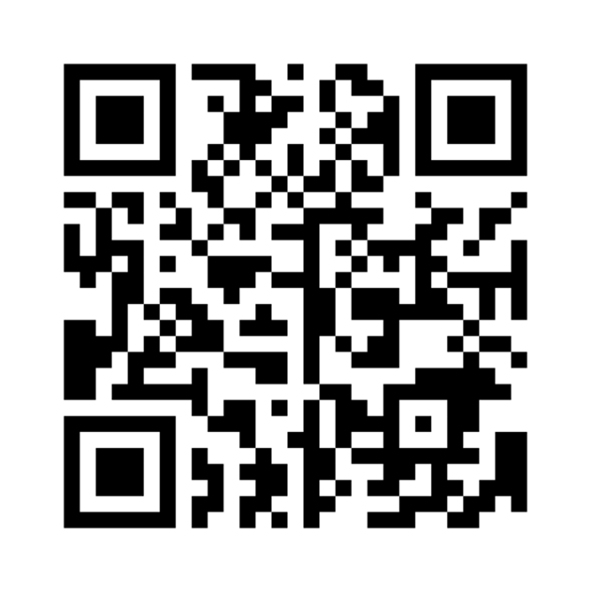


Dinâmica
Quebra-gelo
https://www.menti.com/alk8si7cfkr6

